Slide 1
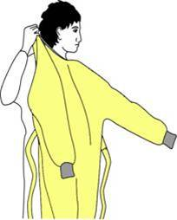
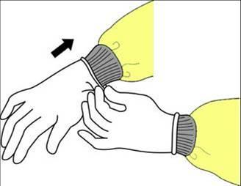
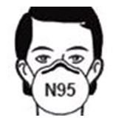
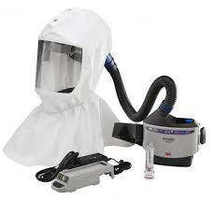
PRECAUCIONES DE CONTACTO
ALTO
+ TRANSMISIÓN AÉREA
+ PROTECCIÓN PARA LOS OJOS
Solo el personal necesario para la atención puede ingresar a la habitación
Lávese las manos al entrar
Use desinfectante o jabón y agua
Use una bata de aislamiento
y guantes al ingresar
Use un N95
Y un protector facial
O un respirador eléctrico purificador de aire
Sáquese la bata, los guantes, la máscara de protección facial
o el respirador eléctrico purificador de aire, y lávese las manos después de salir de la habitación del paciente
NO SE ACEPTARÁN VISITAS SIN APROBACIÓN
PREVIA MANTENER LA PUERTA CERRADA

